Slide 1
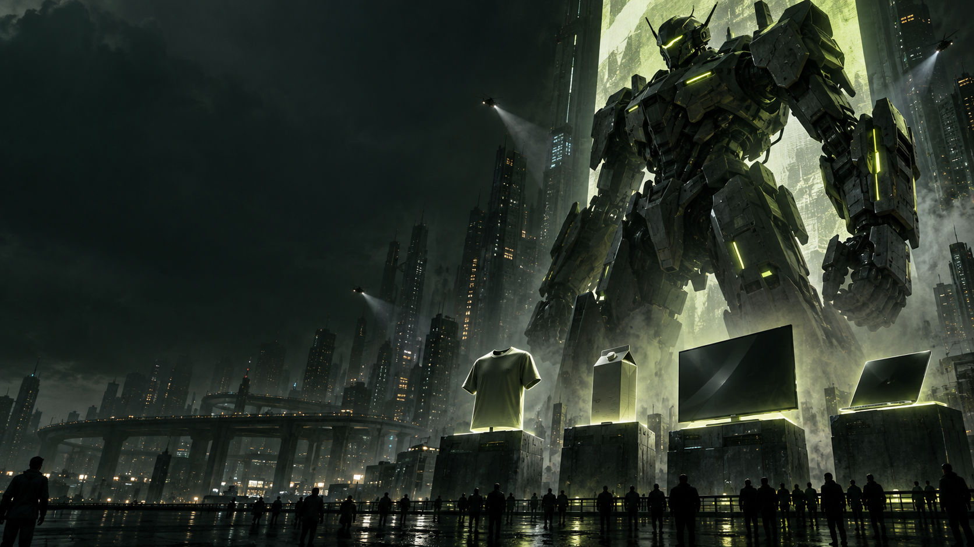
广告学案例分析
《变形金刚3》
中国品牌植入广告分析
美特斯·邦威 · 伊利舒化奶 · TCL · 联想
姓名：________ 课程：广告学
Notes:
内容依据：用户提供的作业题目与六页文稿。封面配图为 OpenAI ImageGen 生成的原创概念图，不是电影剧照或真实产品图。

Slide 2
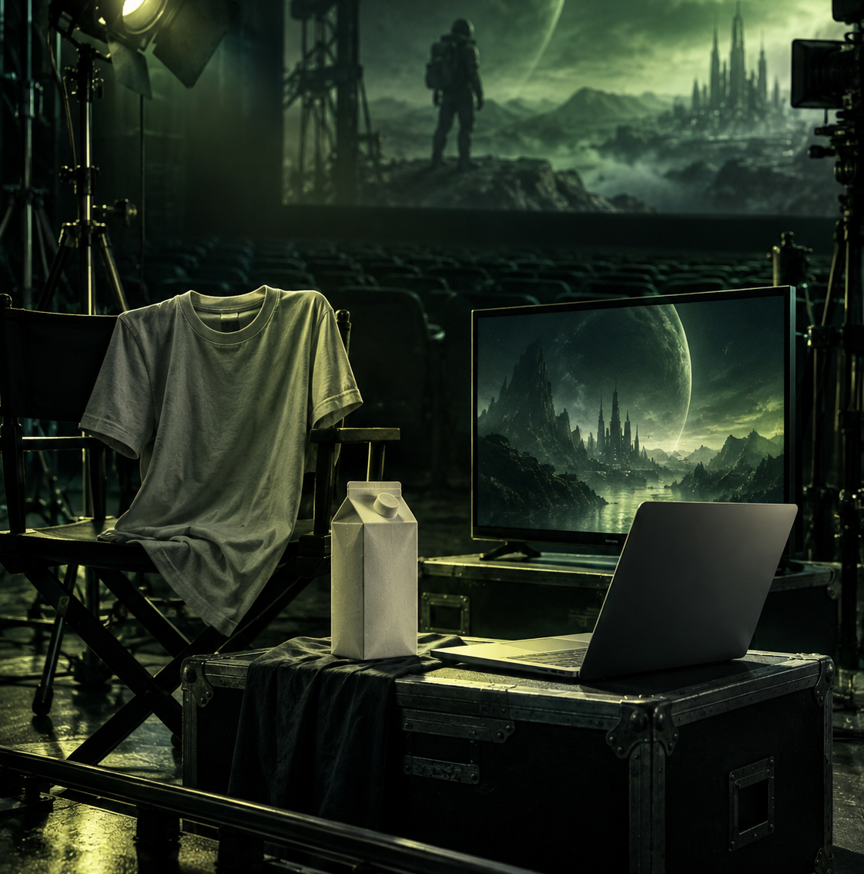
案例背景
好莱坞大片中的中国品牌
《变形金刚3》拥有全球受众。影片集中出现四个中国品牌，使商业植入本身成为观影话题。
从曝光走向争议
品牌通过服装、饮品和电子设备进入场景。部分观众甚至“记住牛奶、忘了剧情”，说明记忆度与好感度并不等同。
Notes:
内容依据：用户提供文稿。右侧配图为 OpenAI ImageGen 生成的原创概念图，不是电影剧照或真实产品图。

Slide 3
四个品牌的植入方式
同一部电影中，四个品牌采用了不同的融合深度。
判断植入质量，需要同时观察可见度、剧情关联与观影干扰。
联想 Lenovo
电脑道具多次展示标识。小机器人变形为新款笔记本，属于道具加轻度剧情植入。
美特斯·邦威
男女主角穿品牌T恤出镜较久。标识较弱，属于隐蔽式服装道具植入。
TCL
3D电视作为室内场景道具。镜头停留较短，曝光方式较为含蓄。
伊利舒化奶
角色直接拿起并展示饮品。镜头清晰但转折突兀，属于显性道具植入。
Notes:
内容依据：用户提供文稿。分类用于比较四个品牌的植入方式与叙事融合深度。

Slide 4
优势与可取之处
大片IP放大知名度
借助全球发行和成熟类型片，品牌获得国际化联想，也提升国内曝光。
形式覆盖多种层级
服装、饮品、电子设备和轻度剧情融合，为国产品牌合作提供了早期参考。
话题带来二次传播
舒化奶的突兀感引发调侃，社交讨论继续扩大品牌记忆。
受众与品牌客群相近
影片核心观众偏年轻，与服装、数码和消费品目标人群有较高重合。
Notes:
内容依据：用户提供文稿。优势从传播范围、植入形式、二次讨论和受众匹配四个方面归纳。

Slide 5
问题与争议
曝光压过叙事
舒化奶等镜头缺少人物动机支撑，容易打断观影沉浸。
品牌效果不均
联想兼有剧情和标识，邦威与TCL则过于隐蔽，识别度差异明显。
记忆不等于好感
“只记得牛奶”说明品牌被看见，也可能伴随广告打扰感。
文化适配不足
中国品牌进入美式叙事时，若缺少自然使用场景，容易显得生硬。
Notes:
内容依据：用户提供文稿。争议集中在叙事干扰、曝光不均、品牌好感和文化适配。

Slide 6
总结与启示
植入效果的关键
可见度与自然度
太隐蔽无法传达品牌，太直白容易引发抵触。镜头既要服务剧情，也要让品牌可识别。
《变形金刚3》让国产品牌进入国际大片视野，也暴露了早期植入广告偏重曝光的问题。
好的植入需要让产品功能、角色行为与故事逻辑互相支持。
叙事适配优先
选择大片前，应判断产品能否自然进入角色生活和场景，而不是只依靠高流量IP。
Notes:
内容依据：用户提供文稿。结论强调可见度、自然度与叙事适配之间的平衡。

